Slide 1
Кафедра «Управление и защита информации»
Учебная дисциплина:
Web-программирование
(WП)
Курс лекций. Раздел «Общие сведения об Интернет-технологиях»
Сафронов А.И.
Москва – 2023 г.

Slide 2
Вводная к дисциплине
В 2022 году:
Лекции – 36 часов (1 лекция каждую неделю)
Лабораторные работы – 36 часов (1 лабораторная каждую неделю)
Зачёт – 6 часов
Курсовых работ и проектов – нет.

Slide 3

Вводная к дисциплине
«Ежупа нятна!»
В 2010 году программист из Яндекса Константин Коломеец придумал термин «ежупа». Это шутка, которая понятна и очевидна всем: «Ну, это же ежупа нятна!» Несмотря на неблагозвучное название, в этом термине кроется весь смысл манипуляции повторением: «Повторяйте публично любую мысль до тех пор, пока она не станет для всех очевидной». Цель приёма «повторение» – искусственно создать некую «истину», которую большое количество людей принимает на веру, считая её «ежупой», чтобы как можно больше людей бездоказательно считало, что, к примеру, «туалетный утёнок убивает до 99% микробов», или «демократия – это хорошо», или «Сталин – кровавый тиран».

Slide 4
Общие сведения об Интернет
Интернет (Internet) – сеть, объединяющая отдельные локальные, региональные, национальные и глобальные сети.
Интернет является глобальным сообществом мировых информационно-вычислительных сетей (ИВС), использующих для информационного обмена стеки протоколов:
TCP/IP (Transmission Control Protocol / Internet Protocol),
UDP (User Datagram Protocol),
HTTP (HyperText Transfer Protocol),
FTP (File Transfer Protocol),
POP3 (Post Office Protocol v.3),
SMTP (Simple Mail Transfer Protocol)
и т.п.
Основным среди них является стек протоколов TCP/IP.

Slide 5
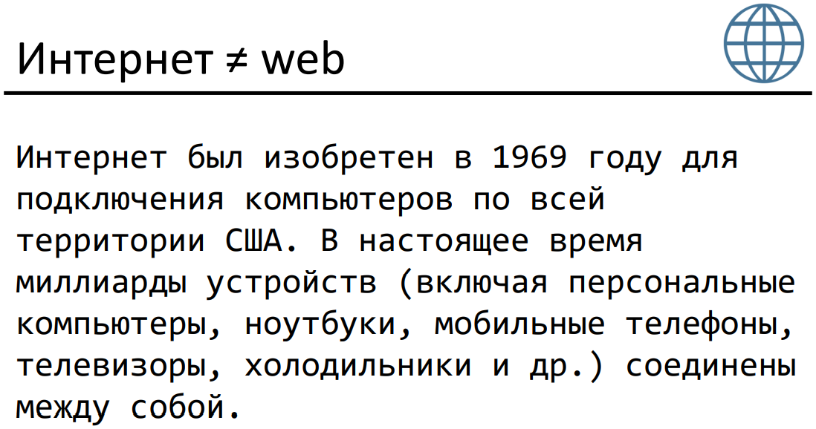
Общие сведения об Интернет

Slide 6
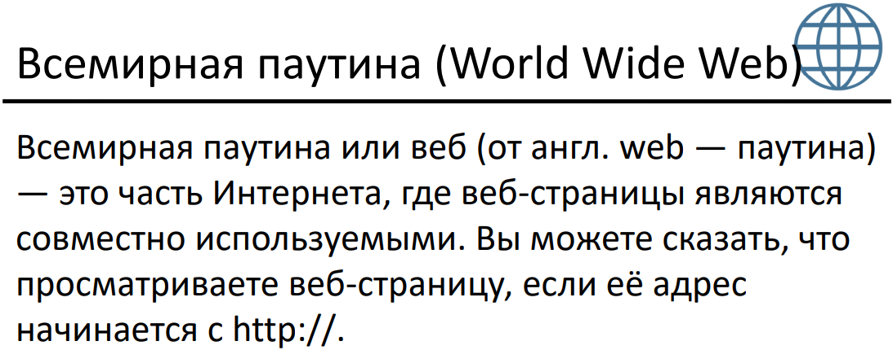
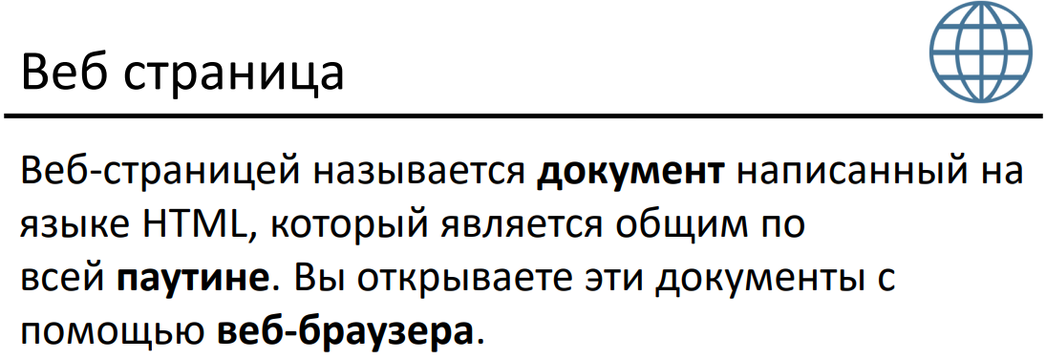
Общие сведения об Интернет

Slide 7
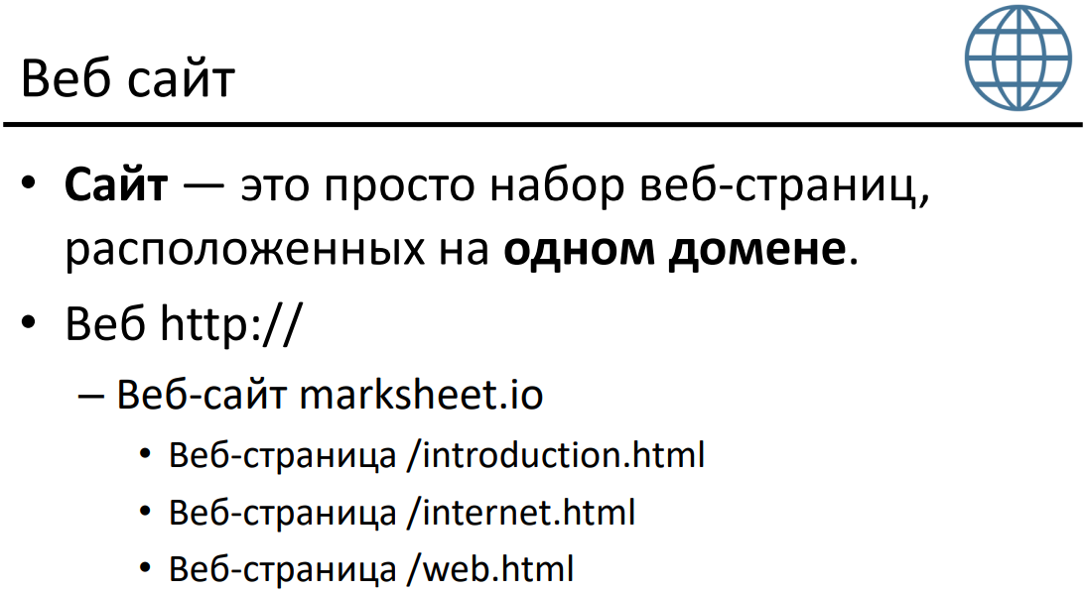
Общие сведения об Интернет

Slide 8
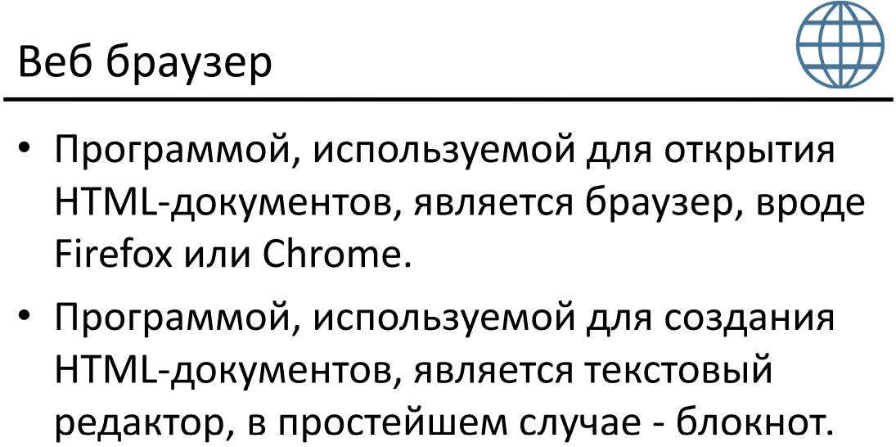
Общие сведения об Интернет

Slide 9
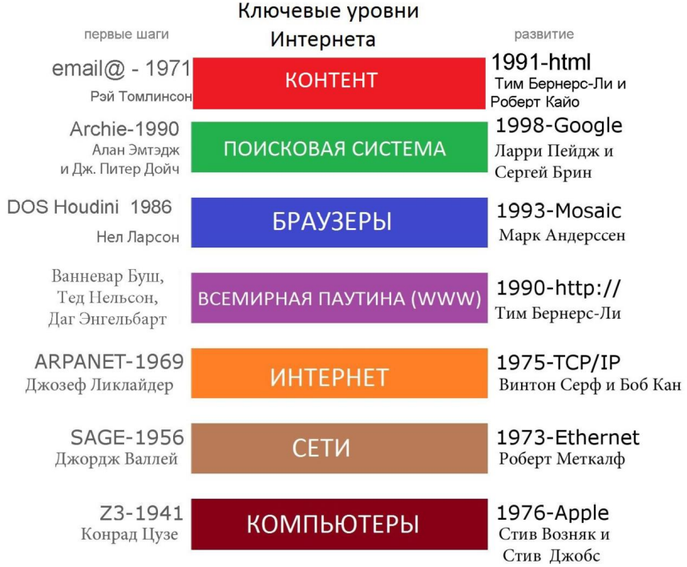
Общие сведения об Интернет
Составляющие Интернета

Slide 10
Общие сведения об Интернет
Протокол (др.-греч. πρωτόκολλον; от πρώτος «первый» + κόλλα «клей») изначально - документ, фиксирующий какое-либо событие, факт или договорённость.
В дальнейшем семантика этого слова значительно расширилась.
В рамках цифровых технологий:
Протокол передачи данных - стандарт, описывающий правила взаимодействия функциональных блоков при передаче данных.
Протокол - файл с записями в хронологическом порядке о каких-либо событиях:
- файл регистрации,
- журнал событий.
Протоколы тайного голосования - описание взаимодействия избирателей и избирательного комитета при электронном тайном голосовании.

Slide 11
Общие сведения об Интернет
Аббревиатура TCP / IP расшифровывается как Transmission Control Protocol / Internet Protocol, что в переводе на русский язык означает:
«Протокол управления передачей данных / Интернет протокол».
Это основной межсетевой протокол передачи данных.
Здесь под протоколом передачи данных понимается набор соглашений, определяющих правила обмена данными между различными программами или устройствами.
Эти правила задают единообразный способ передачи сообщений и обработки ошибок, происходящих при взаимодействии программного или аппаратного обеспечения ПК, разнесённых в пространстве, но соединённых посредством того или иного интерфейса.

Slide 12
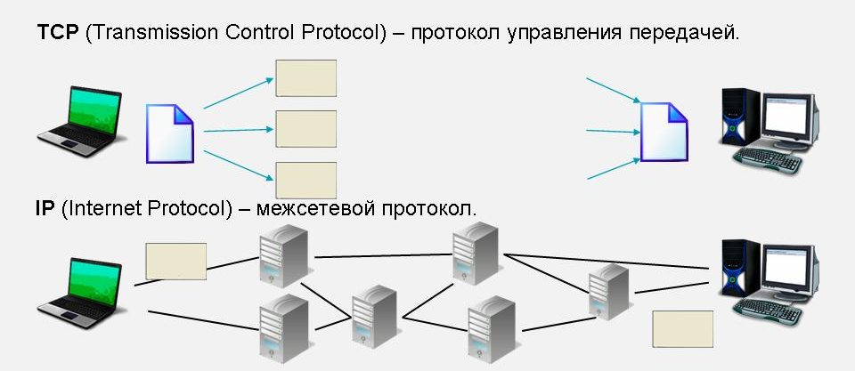
Общие сведения об Интернет

Slide 13
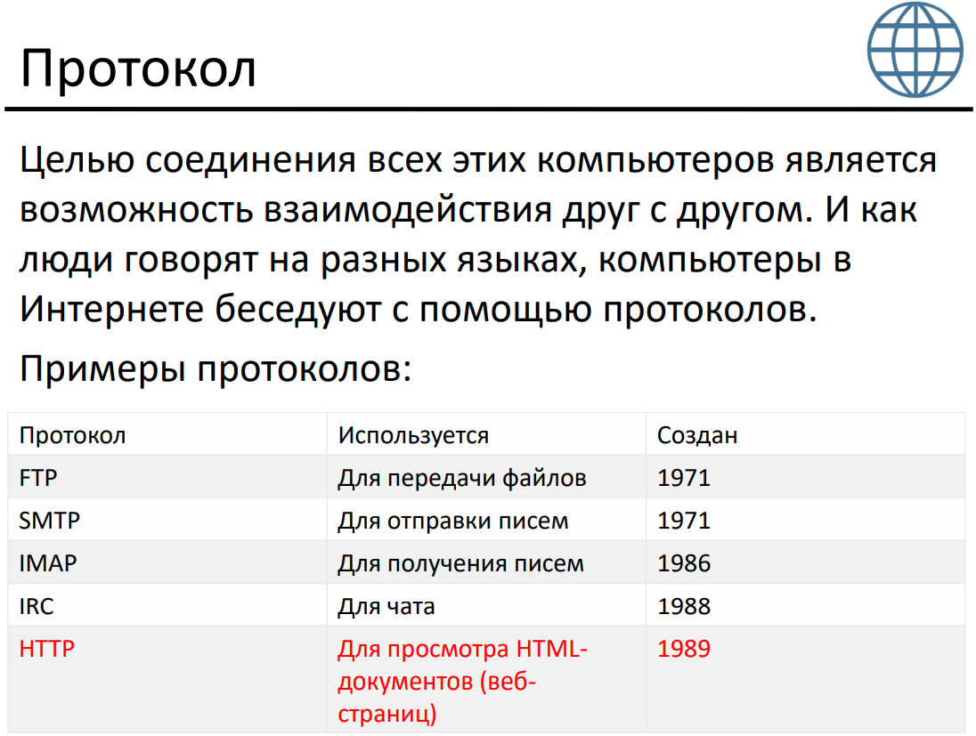
Общие сведения об Интернет

Slide 14
Общие сведения об Интернет
Дословно термин «Internet» означает «между сетей».
Это отражает основную функцию «всемирной паутины» – объединение отдельных персональных компьютеров (ПК) и обеспечение связи между различными сетями в глобальном масштабе.
Объединение отдельных ПК даёт возможность обмена информацией между всеми ПК, входящими в сети, подключёнными к Интернет.
При этом не важно, под управлением какой операционной системы функционируют ПК (Microsoft Windows, *NIX, Linux, MacOS и т.п.).

Slide 15
Общие сведения об Интернет
Сеть Интернет не имеет владельца, однако она соединяет множество сетей, которые могут принадлежать различным компаниями и организациям.
Некоторые из таких сетей предоставляют на коммерческой основе различную информацию, полезную во многих сферах жизнедеятельности человека. Эта информация накапливается в информационных банках национальных сетей, а доступ обеспечивается средствами Интернет.
Особенностью отечественных сетей является безвозмездность предоставления конечной информации пользователю.

Slide 16
Общие сведения об Интернет
Определение термина Интернет было дано 24 октября 1995 года Федеральным советом Соединённых Штатов Америки по компьютерным сетям (FNC – Federal Networking Counсil):
«Интернет – это глобальная информационная система, которая логически соединена посредством адресного пространства,
основанного на протоколе IP (или заменяющих его протоколах),
и способна поддерживать передачу данных посредством протокола ТСР
(или заменяющих его протоколов), обеспечивает, использует или делает доступными услуги по передаче данных и соответствующую инфраструктуру».
В настоящее время Интернет составляют более 200 тысяч отдельных сетей, связывая более 2 миллионов узловых компьютеров в 150 странах мира. Более 350 миллионов пользователей регулярно используют ресурсы Интернет.

Slide 17
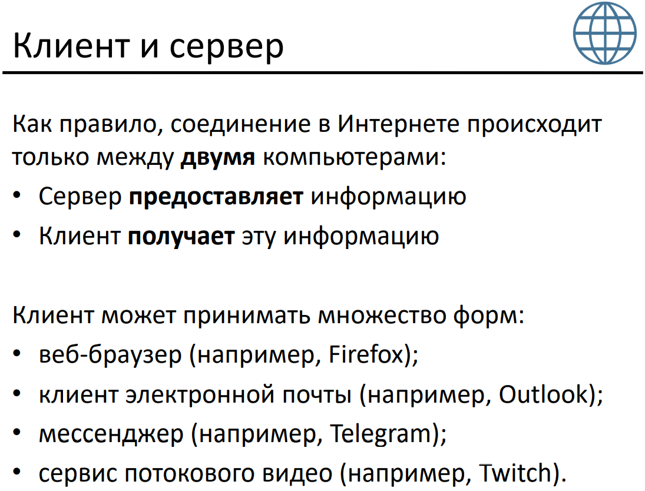
Общие сведения об Интернет

Slide 18
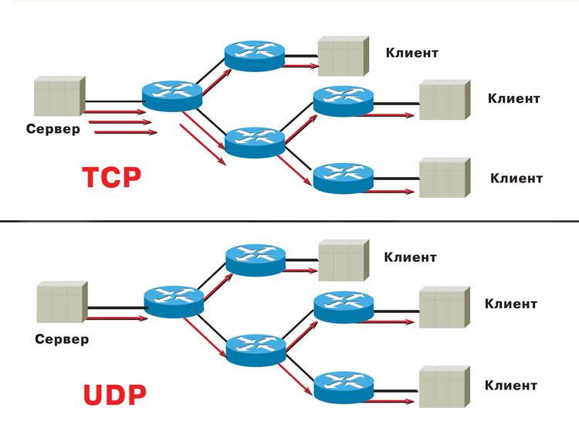
Общие сведения об Интернет
Протокол UDP:
Многие к одному
Один к одному

Slide 19
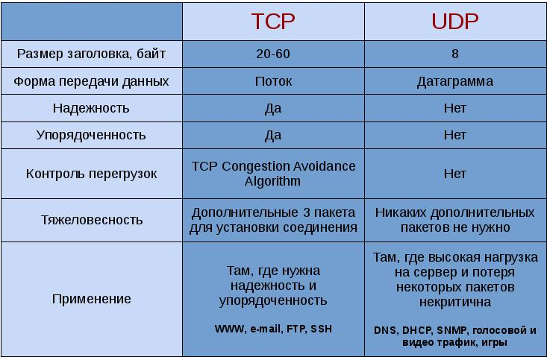
Общие сведения об Интернет
Сравнение протоколов UDP:

Slide 20
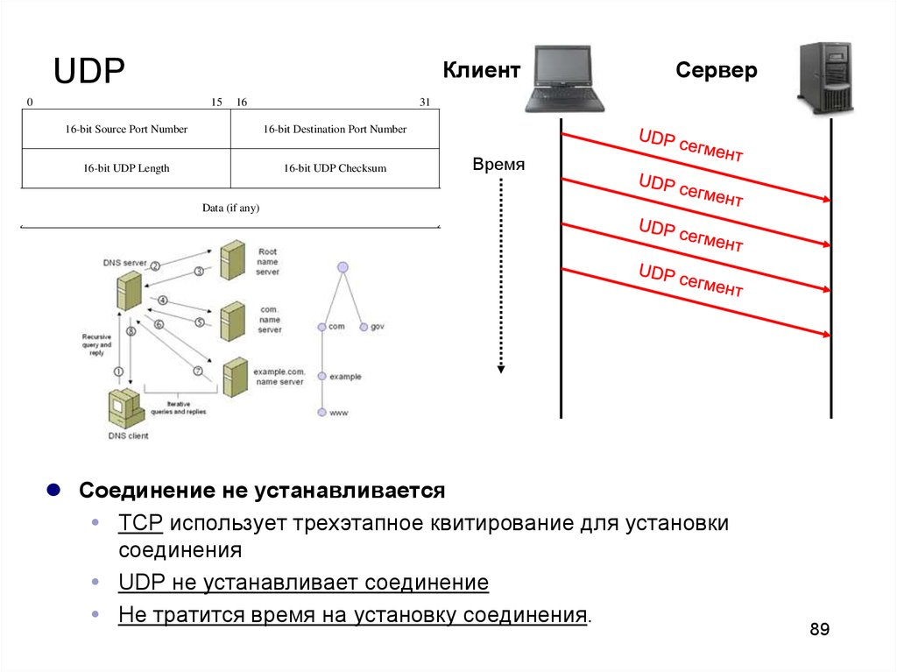
Общие сведения об Интернет
Сравнение протоколов UDP:

Slide 21
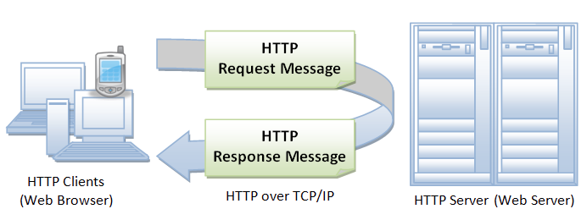
Общие сведения об Интернет
Гипертекстовый протокол:

Slide 22
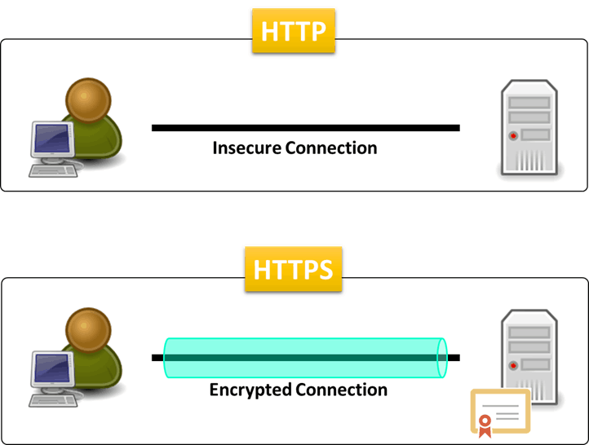
Общие сведения об Интернет
Защищённый гипертекстовый протокол:

Slide 23
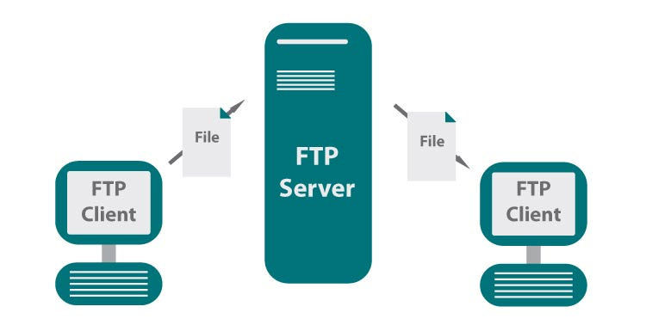
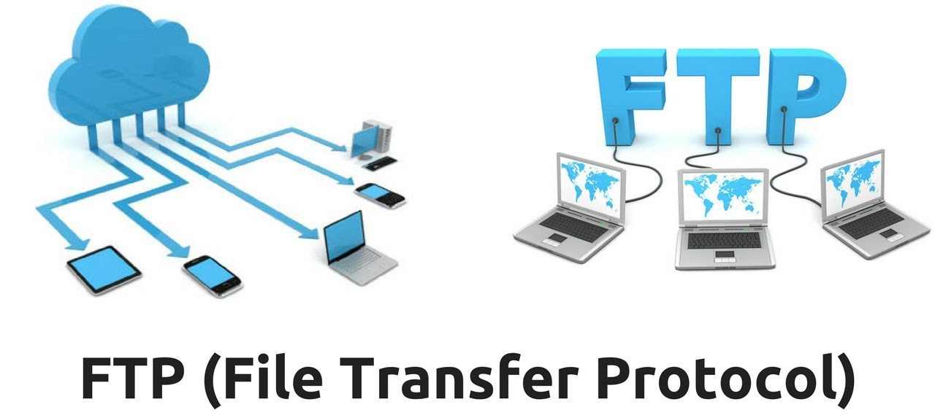
Общие сведения об Интернет
Протокол передачи файлов:

Slide 24
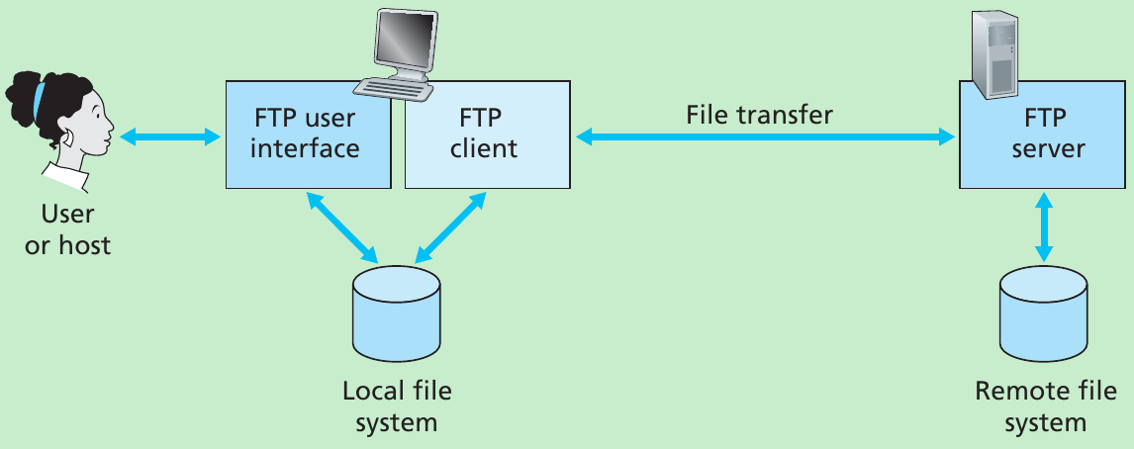
Общие сведения об Интернет
Протокол передачи файлов:

Slide 25
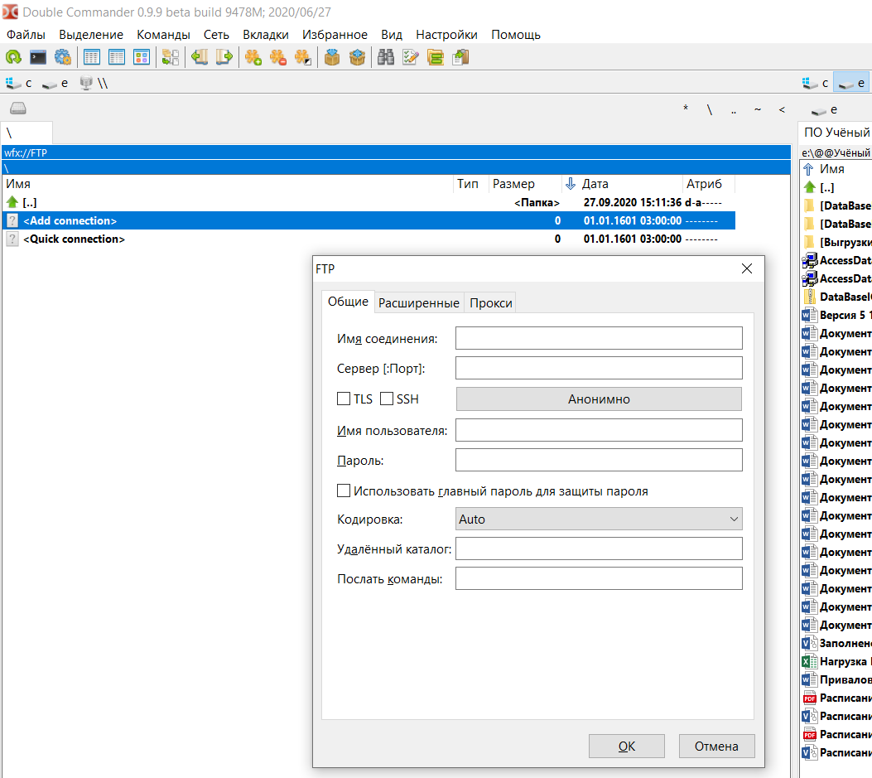
Общие сведения об Интернет
Протокол передачи файлов:

Slide 26
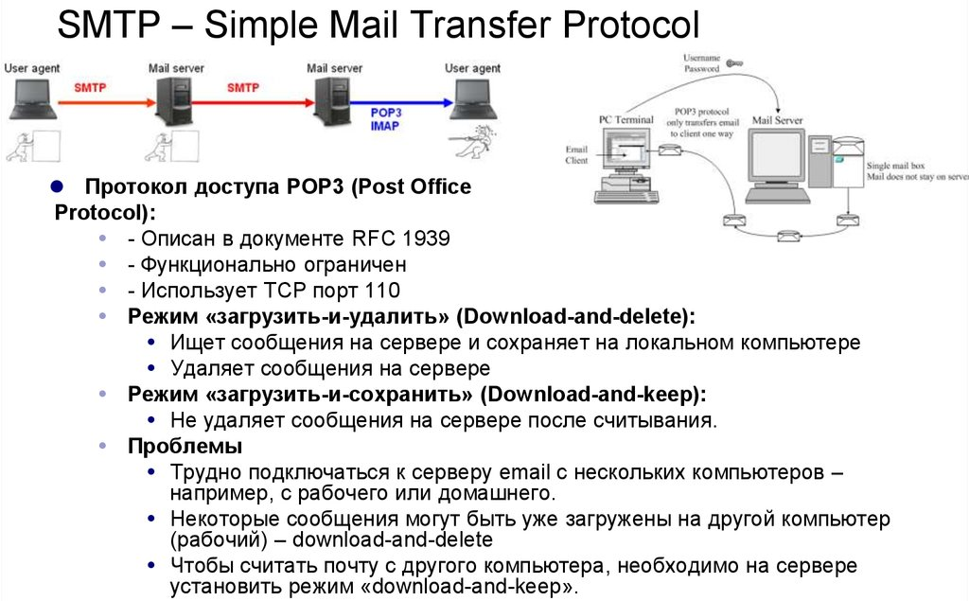
Общие сведения об Интернет
Почтовые протоколы:

Slide 27
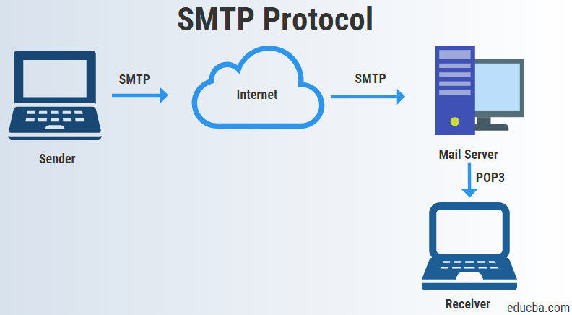
Общие сведения об Интернет
Почтовые протоколы:
Receiver

Slide 28
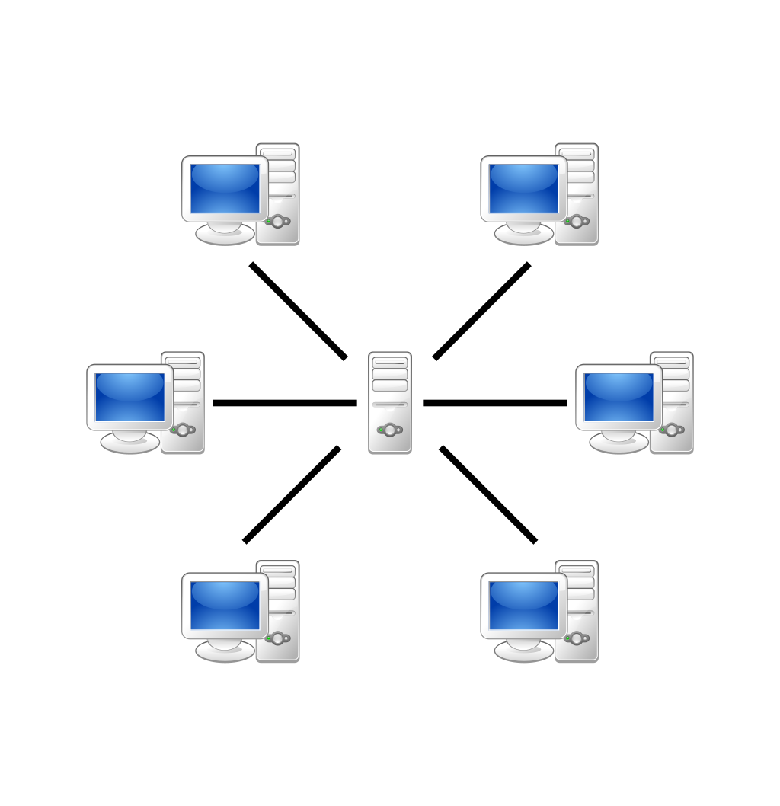
Общие сведения об Интернет
Ранее рассмотрены примеры протоколов, действующих в рамках, как правило, многоранговых централизованных сетей:

Slide 29
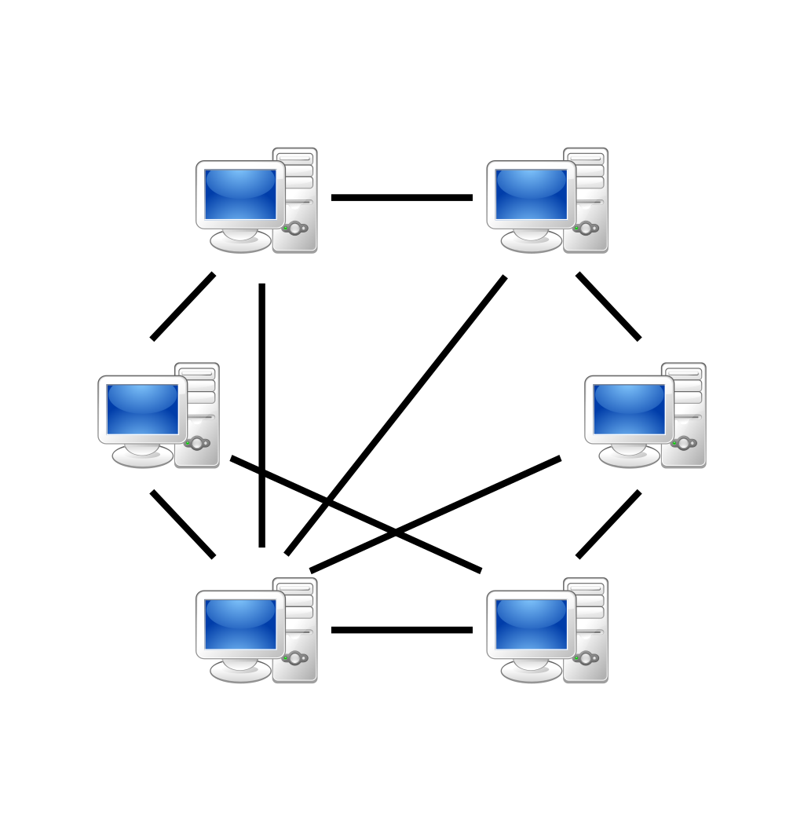
Общие сведения об Интернет
Однора́нговая, децентрализо́ванная, или пи́ринговая (peer-to-peer, P2P — равный к равному) сеть — оверлейная (общий случай логической сети, создаваемой поверх другой сети) компьютерная сеть, основанная на равноправии участников.
Часто в такой сети отсутствуют выделенные серверы, а каждый узел (peer) является как клиентом, так и выполняет функции сервера.
В отличие от архитектуры клиент-сервера, такая организация позволяет сохранять работоспособность сети при любом количестве и любом сочетании доступных узлов.
Участниками сети являются все пиры.

Slide 30

Общие сведения об Интернет
BitTorrent протокол:
BitTórrent («битовый поток») — пиринговый (P2P) сетевой протокол для кооперативного обмена файлами через Интернет.
Файлы передаются частями, каждый torrent-клиент, получая (скачивая) эти части, в то же время отдаёт (закачивает) их другим клиентам, что снижает нагрузку и зависимость от каждого клиента-источника и обеспечивает избыточность данных.
Протокол был создан Брэмом Коэном, написавшим первый torrent-клиент «BitTorrent» на языке Python, 4 апреля 2001 года.
Запуск первой версии состоялся 2 июля 2001 года.
Существует множество других программ-клиентов для обмена файлами по протоколу BitTorrent.

Slide 31
Общие сведения об Интернет
Терминология:
BitTorrent-трекер - сервер, осуществляющий координацию клиентов BitTorrent.
Анонс (announce) - обращение клиента к трекеру посредством HTTP-GET-запроса. При каждом анонсе клиент передаёт на трекер информацию об объёмах им скачанного и отданного, a трекер передаёт клиенту список адресов других клиентов. Обращение клиента к трекеру происходит через определённые интервалы времени, которые определяются настройками клиента и трекера.
Пир (peer — соучастник) - клиент, участвующий в раздаче.
Сид, иногда сидер (seeder - сеятель) - пир, имеющий все сегменты распространяемого файла, то есть либо начальный распространитель файла, либо уже скачавший весь файл и оставшийся на раздаче.
Веб-сид - HTTP или FTP-сервер, используемый в качестве источника данных, наравне с обычными сидами.

Slide 32
Общие сведения об Интернет
Терминология:
Лич, иногда личер (leech - пиявка) - пир, не имеющий пока всех сегментов, то есть продолжающий скачивание. Термин часто употребляется и в негативном смысле, который он имеет в других файлообменных сетях: пользователь, который отдаёт гораздо меньше, чем скачивает.
Рой (swarm) - совокупность всех пиров, участвующих в раздаче.
Доступность (availability, distributed copies - распространённые копии) - количество полных копий файла, доступных клиенту.
Каждый сид добавляет 1,0 к этому числу; личеры увеличивают доступность в зависимости от количества скачанного, которого нет у других личеров.
К примеру, если на раздаче есть один сид и два личера, скачавшие по 50% файла (скачанные части равны между собой), то доступность равна 1,50.

Slide 33
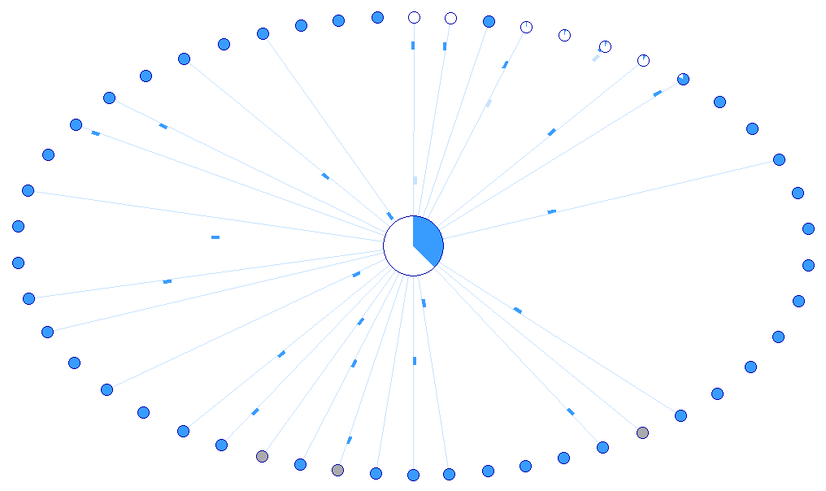
Общие сведения об Интернет
Личер и его рой:

Slide 34
Общие сведения об Интернет
Терминология:
Заглохший (choked - заглохший, придушенный) - клиент, обмен данными с которым заглох. Либо его канал на выход забит полностью и он не может ничего передать (достиг max_uploads), либо он является сидом и ему ничего не нужно получать.
Заинтересованный (interested) - участник, желающий получить куски файла, имеющиеся у другого участника. Например, если у клиента А нет каких-то частей, которые есть у клиента Б, считается, что клиент А заинтересован в обмене с клиентом Б.

Slide 35
Общие сведения об Интернет
Терминология:
Излишки — данные, которые были посланы пиром или сидом, но получатель в них не нуждается. К излишкам также относятся ошибки хеша.
Хеш (hash) - SHA1 (Secure Hash Algorithm 1) отдельных сегментов оригинальных файлов, перечисленных в словаре «info» .torrent-файла. Каждая часть после получения сначала проверяется на совпадение хеша.
Если проверка не удалась, данные отбрасываются и запрашиваются ещё раз.
Также в протоколе используется хеш самого словаря «info» («инфохеш»), выступающий в роли идентификатора конкретной раздачи при обращении к трекеру, к другим точкам сети, и при составлении magnet-ссылок (он содержат Base32-представление инфохеша).
Base32 - 32-разрядная числовая система кодирования. Использует набор из 32-х цифр, каждая из которых представляет 5 битов (2⁵). Один из способов представления – человеко-ориентированный: 26 заглавных латинских букв A–Z и цифры в диапазоне 2–7.
Например: BAFYBEICZSSCDSBS7FFQZ55ASQDF3SMV6KLCW3GOFSZVWLYARCI47BGF354
Индекс (англ. index) — это список .torrent-файлов (обычно включающий описания и другую информацию), управляемый веб-сайтом (индексатором) и доступный для поиска. Индексирующий сайт часто ошибочно называют трекером.
Отравленный торрент — ситуация, когда часть пиров раздаёт повреждённые, либо специально сфальсифицированные сегменты.
Пренебрегающий (англ. snubbed) — клиент, подключённый к получателю, но не посылавший ему данные уже более 60 секунд.
Раздача (англ. seeding) — процесс распространения файла по протоколу BitTorrent.
Рейтинг (англ. share ratio) — отношение отданного к скачанному.
Сегмент (англ. part — часть) — все файлы для передачи делятся на небольшие куски — сегменты, которые, затем, передаются по сети в произвольном порядке для оптимизации обмена.
Scrape-запрос (англ. scrape — скрести, царапать) — дополнительный протокол запроса клиента к трекеру, при котором трекер сообщает клиенту общее количество сидов и пиров на раздаче. В отличие от анонсирования, запрос scrape не имеет прямого отношения к скачиванию раздачи, является необязательным и отнимает меньше ресурсов у клиента и трекера. Он может запрашиваться и для остановленных в клиенте заданий, а также позволяет одним запросом получить информацию сразу по нескольким торрентам (multi-scrape). Клиент с помощью scrape-запроса может получить точное количество сидов и пиров на каждом задании, включая остановленные. Некоторые клиенты, например Azureus, также могут с помощью scrape-запроса раньше узнать о том, что на раздаче появились дополнительные участники, и сделать внеочередной announce для получения их адресов, и автоматически останавливать и запускать сидирование заданий в зависимости от числа сидов и пиров, в результате сидируя там, где это нужнее.
Супер-сидирование — специальный режим раздачи в некоторых BitTorrent-клиентах, пытающийся минимизировать количество данных, которое отдаст раздающий до появления первого скачавшего. Суперсид предлагает каждому пиру скачать только один сегмент файла, которого ещё нет у других пиров. Затем сид не даёт этому пиру следующих сегментов, пока не получит от других пиров подтверждения, что они тоже получили этот сегмент. Таким образом, суперсид пытается избежать повторной отдачи одних и тех же сегментов, и старается отдавать сегменты только тем пирам, которые активно передают их другим.
Passkey — аутентификатор пользователя на неанонимных трекерах. Содержится в скачиваемом torrent-файле. Таким образом, если кто-то получит доступ к torrent-файлу (например, пользователь по неосторожности расшарил его), он сможет работать с трекером от имени этого пользователя. Трекер может изменить passkey по запросу пользователя, но при этом необходимо будет перескачать все прошлые torrent-файлы (или вручную отредактировать их), чтобы иметь возможность и дальше раздавать скачанные файлы.
URL анонса (англ. announce URL) — адрес трекера, к которому клиент делает анонс. Во многих клиентах называется «Tracker URL». Может включать «passkey» — уникальный код, назначаемый трекером для аккаунта пользователя, помогающий идентифицировать его на трекере (добавляется к URL анонса в самом *.torrent-файле при скачивании).

Slide 36
Общие сведения об Интернет
Терминология:
Индекс (index) - это список .torrent-файлов (обычно включающий описания и другую информацию), управляемый веб-сайтом (индексатором) и доступный для поиска. Индексирующий сайт часто ошибочно называют трекером.
Отравленный торрент - ситуация, когда часть пиров раздаёт повреждённые, либо специально сфальсифицированные сегменты.
Пренебрегающий (snubbed) - клиент, подключённый к получателю, но не посылавший ему данные уже более 60 секунд.
Раздача (seeding) - процесс распространения файла по протоколу BitTorrent.
Рейтинг (share ratio) - отношение отданного к скачанному.
Сегмент (part - часть) - все файлы для передачи делятся на небольшие куски - сегменты, которые, затем, передаются по сети в произвольном порядке для оптимизации обмена.

Slide 37
Общие сведения об Интернет
Терминология:
Scrape-запрос (scrape - скрести, царапать) - дополнительный протокол запроса клиента к трекеру, при котором трекер сообщает клиенту общее количество сидов и пиров на раздаче.
В отличие от анонсирования, запрос scrape не имеет прямого отношения к скачиванию раздачи, является необязательным и отнимает меньше ресурсов у клиента и трекера.
Он может запрашиваться и для остановленных в клиенте заданий, а также позволяет одним запросом получить информацию сразу по нескольким торрентам (multi-scrape). Клиент с помощью scrape-запроса может получить точное количество сидов и пиров на каждом задании, включая остановленные.

Slide 38
Общие сведения об Интернет
Терминология:
Супер-сидирование - специальный режим раздачи в некоторых BitTorrent-клиентах, пытающийся минимизировать количество данных, которое отдаст раздающий до появления первого скачавшего.
Суперсид предлагает каждому пиру скачать только один сегмент файла, которого ещё нет у других пиров. Затем сид не даёт этому пиру следующих сегментов, пока не получит от других пиров подтверждения, что они тоже получили этот сегмент.
Таким образом, супер-сид пытается избежать повторной отдачи одних и тех же сегментов, и старается отдавать сегменты только тем пирам, которые активно передают их другим.

Slide 39
Общие сведения об Интернет
Терминология:
Passkey - аутентификатор пользователя на неанонимных трекерах. Содержится в скачиваемом torrent-файле.
Таким образом, если кто-то получит доступ к torrent-файлу (например, пользователь по неосторожности отправил его в общий доступ), он сможет работать с трекером от имени этого пользователя.
Трекер может изменить passkey по запросу пользователя, но при этом необходимо будет перескачать все прошлые torrent-файлы (или вручную отредактировать их), чтобы иметь возможность и дальше раздавать скачанные файлы.
ссылка анонса (announce URL) - адрес трекера, к которому клиент делает анонс. Во многих клиентах называется «Tracker URL». Может включать «passkey» - уникальный код, назначаемый трекером для аккаунта пользователя, помогающий идентифицировать его на трекере (добавляется к ссылке анонса в самом *.torrent-файле при скачивании).

Slide 40
Общие сведения об Интернет
Принцип работы:
Перед началом скачивания клиент подсоединяется к трекеру по адресу, указанному в торрент-файле, сообщает ему свой адрес и хеш-сумму торрент-файла, на что в ответ клиент получает адреса других клиентов, скачивающих или раздающих этот же файл. Далее клиент периодически информирует трекер о ходе процесса и получает обновлённый список адресов. Этот процесс называется объявлением (announce).
Клиенты соединяются друг с другом и обмениваются сегментами файлов без непосредственного участия трекера, который лишь хранит информацию, полученную от подключенных к обмену клиентов, список самих клиентов и другую статистическую информацию. Для эффективной работы сети BitTorrent необходимо, чтобы как можно больше клиентов были способны принимать входящие соединения. Неправильная настройка NAT (интерпретатора сетевых адресов) или брандмауэра (межсетевого экрана) могут этому помешать.

Slide 41
Общие сведения об Интернет
Принцип работы:
При соединении клиенты сразу обмениваются информацией об имеющихся у них сегментах.
Клиент, желающий скачать сегмент (личер), посылает запрос и, если второй клиент готов отдавать, получает этот сегмент. После этого клиент проверяет контрольную сумму сегмента. Если она совпала с той, что записана в торрент-файле, то сегмент считается успешно скачанным, и клиент оповещает всех присоединённых пиров о наличии у него этого сегмента. Если же контрольные суммы различаются, то сегмент начинает скачиваться заново.
Некоторые клиенты блокируют тех пиров, которые слишком часто отдают некорректные сегменты.

Slide 42
Общие сведения об Интернет
Принцип работы:
Таким образом, объём служебной информации (размер торрент-файла и размер сообщений со списком сегментов) напрямую зависит от количества, а значит, и размера сегментов.
При выборе сегмента необходимо соблюдать баланс:
- с одной стороны, при большом размере сегмента объём служебной информации будет меньше, но в случае ошибки проверки контрольной суммы придётся заново скачивать больше информации;
- с другой стороны, при малом размере ошибки не так критичны, так как необходимо заново скачать меньший объём, но зато размер торрент-файла и сообщений об имеющихся сегментах становится больше.

Slide 43
Общие сведения об Интернет
BitTorrent протокол:

Slide 44
Общие сведения об Интернет
Алгоритм работы протокола:
Каждый клиент имеет возможность временно блокировать отдачу другому клиенту (choke).
Это делается для более эффективного использования канала отдачи. Кроме того, при выборе, кого именно разблокировать, предпочтение отдаётся пирам, которые сами передали этому клиенту много сегментов. Таким образом, пиры с хорошими скоростями отдачи поощряют друг друга по принципу: «ты - мне, я - тебе».
Обмен сегментами ведётся по принципу «ты - мне, я - тебе» симметрично в двух направлениях. Клиенты сообщают друг другу об имеющихся у них сегментах при подключении и затем при получении новых сегментов, и поэтому каждый клиент может хранить информацию о том, какие сегменты есть у других подключенных пиров.

Slide 45
Общие сведения об Интернет
Алгоритм работы протокола:
Порядок обмена выбирается таким образом, чтобы сначала клиенты обменивались наиболее редкими сегментами: таким образом повышается доступность файлов в раздаче.
В то же время выбор сегмента среди наиболее редких случаен, и поэтому можно избежать ситуации, когда все клиенты начинают скачивать один и тот же самый редкий сегмент, что негативно бы отразилось на производительности.

Slide 46
Общие сведения об Интернет
Алгоритм работы протокола:
Обмен данными начинается, когда обе стороны в нём заинтересованы, то есть, каждая из сторон имеет сегменты, которых нет у другой. Количество переданных сегментов подсчитывается, и если одна из сторон обнаруживает, что передаёт в среднем больше, чем принимает, она блокирует (choke) на некоторое время отдачу другой стороне.
Таким образом, в протокол заложена защита от личеров.
Сегменты делятся на блоки размером 16-4096 килобайт, и каждый клиент запрашивает именно эти блоки. Одновременно могут запрашиваться блоки из разных сегментов.
Более того, некоторые клиенты поддерживают скачивание блоков одного сегмента у разных пиров. В этом случае описанные выше алгоритмы и механизмы обмена применимы и к уровню блоков.

Slide 47
Общие сведения об Интернет
VPN (Virtual Private Network):
Обобщённое название технологий, позволяющих обеспечить одно или несколько сетевых соединений (логическую сеть) поверх другой сети (например, Интернет).
Несмотря на то, что коммуникации осуществляются по сетям с меньшим или неизвестным уровнем доверия (например по публичным сетям) уровень доверия к построенной логической сети не зависит от уровня доверия к базовым сетям благодаря использованию средств криптографии (шифрования, аутентификации, инфраструктуры открытых ключей, средств для защиты от повторов и изменений передаваемых по логической сети сообщений).
В зависимости от применяемых протоколов и назначения, VPN может обеспечивать соединения трёх видов:
- узел-узел,
- узел-сеть,
- сеть-сеть.

Slide 48
Общие сведения об Интернет
VPN (Virtual Private Network):
Обычно VPN развёртывают на уровнях не выше сетевого, так как применение криптографии на этих уровнях позволяет использовать в неизменном виде транспортные протоколы (такие как TCP, UDP).
Пользователи Microsoft Windows обозначают термином VPN одну из реализаций виртуальной сети - PPTP, причём используемую зачастую не для создания частных сетей.

Slide 49
Общие сведения об Интернет
VPN (Virtual Private Network):
Чаще всего для создания виртуальной сети используется инкапсуляция протокола PPP в какой-нибудь другой протокол - IP (такой способ использует реализация PPTP - Point-to-Point Tunneling Protocol) или Ethernet (PPPoE) (хотя и они имеют различия).
Технология VPN в последнее время используется не только для создания собственно частных сетей, но и некоторыми провайдерами «последней мили» на постсоветском пространстве для предоставления выхода в Интернет.
При должном уровне реализации и использовании специального программного обеспечения сеть VPN может обеспечить высокий уровень шифрования передаваемой информации.

Slide 50
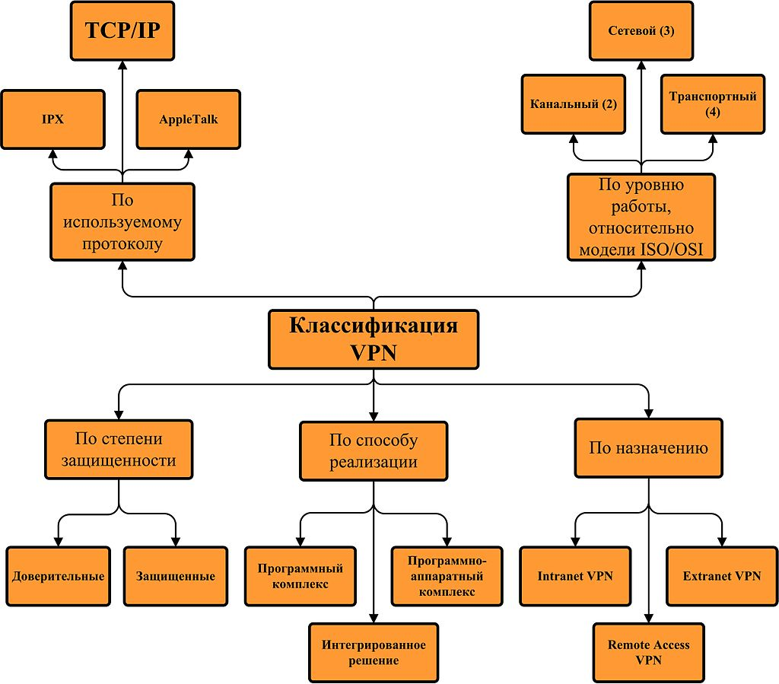
Общие сведения об Интернет
Классификация VPN:

Slide 51
Общие сведения об Интернет
Под Интернет-ресурсом может пониматься как сайт в целом, так и некоторый раздел сайта (физически это директория).
Отдельный раздел сайта считается самостоятельным ресурсом, если он содержится в каталоге поисковой системы.
Если для сайта специальная система управления содержимым
(иначе: CMS – Content Management System)
создаёт несколько разделов, которые могут быть проиндексированы поисковой системой, то каждый из этих разделов будет считаться самостоятельным Интернет-ресурсом, в противном случае, весь сайт будет считаться единым Интернет-ресурсом.

Slide 52
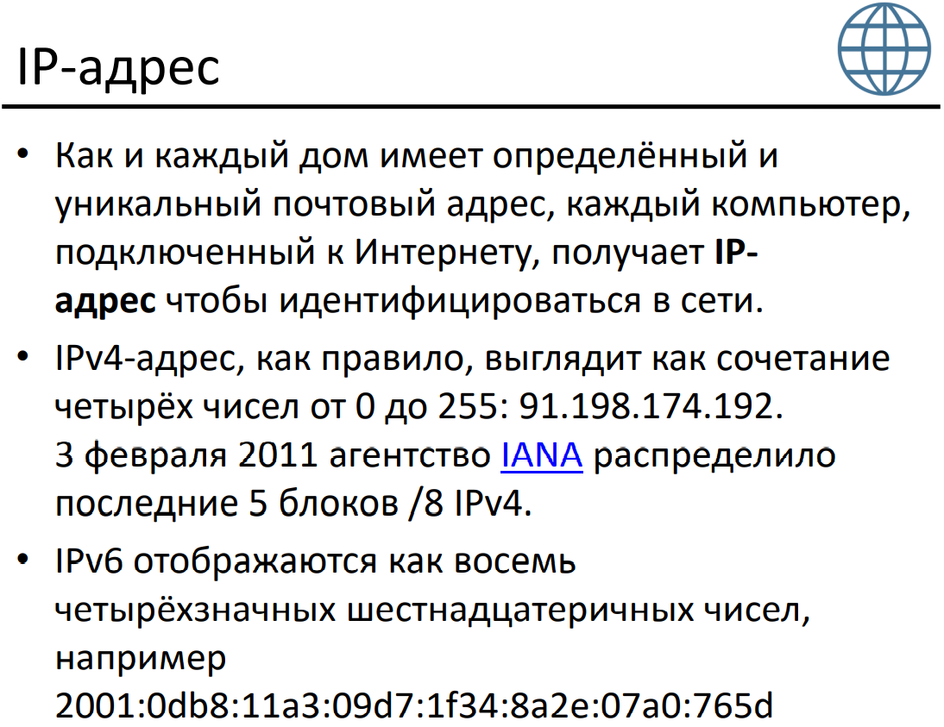
Общие сведения об Интернет

Slide 53
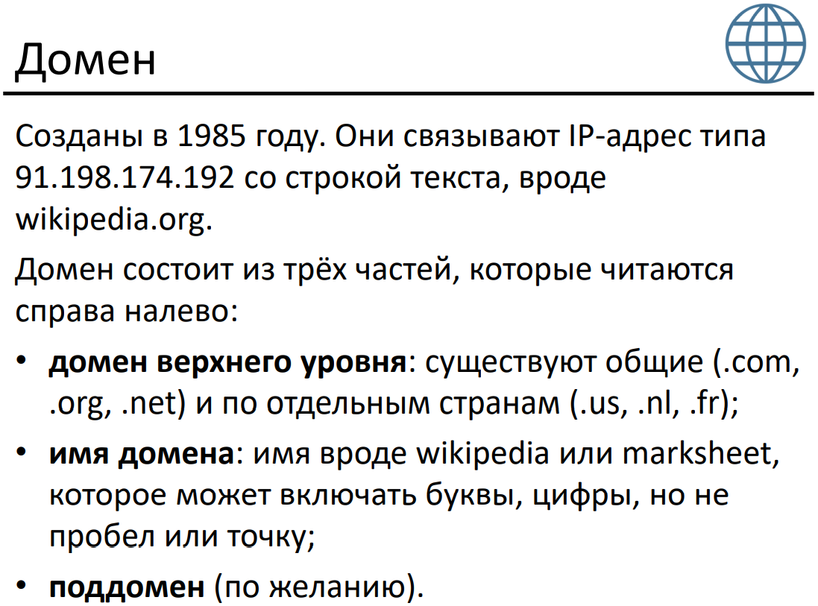
Общие сведения об Интернет

Slide 54
Общие сведения об Интернет
Следует отметить доменную структуру адресов в Интернет, в связи с чем обращают внимание учащихся на следующие формулы:

Slide 55
Общие сведения об Интернет
У истоков Интернет в Российской Федерации стоят компьютерные сети объединённого института ядерных исследований (ОИЯИ, г. Дубна) и Института им. Курчатова И.В. (г. Москва).
Высшая школа – естественный и активный участник работ по развитию Интернет в Российской Федерации.
В 1993 году в Госкомвузе РФ были разработаны концепция и программа создания российской университетской компьютерной сети, которая получила название RUNNet (Russian UNiversity Network).

Slide 56
Общие сведения об Интернет
Сеть RUNNet необходима для достижения двух целей:
формирования единого информационного пространства российской высшей школы;
интеграции единого информационного пространства в мировую информационную систему образования, науки и культуры, развивающуюся в рамках Интернет.

Slide 57
Общие сведения об Интернет
В 1995 году была создана основа RUNNet – опорная сеть, обеспечивающая магистральную связь между всеми экономическими регионами Российской Федерации и подключение к Интернет через зарубежные академические сети. В эту опорную сеть включены компьютерные узлы крупных научных и учебных центров страны, связанные между собой спутниковыми каналами.

Slide 58
Общие сведения об Интернет
К настоящему моменту термин «Рунет» утратил своё историческое значение.
В крупных сообществах пользователей, чья деятельность повседневно связана с работой в Интернет, «Рунетом» является та часть ресурсов «всемирной паутины», которая имеет привязку к доменам первого (или верхнего) уровня в зоне RU (Russia - Россия).
Стоит отметить, что с недавнего времени «Рунет» расширился за счёт появления новых доменов первого уровня.
Второстепенными для Российской Федерации являются домены:
- SU (Soviet Union – Советский Союз);
- РФ (Российская Федерация), как только мировое Интернет сообщество перешло с кодировки ANSI на кодировку Unicode.

Slide 59
Общие сведения об Интернет
Неприятности Юникода в ссылках на Интернет-ресурсы
В браузере:
https://ru.wikipedia.org/wiki/Тверской_район_(Москва)
В буфере обмена:
https://ru.wikipedia.org/wiki/%D0%A2%D0%B2%D0%B5%D1%80%D1%81%D0%BA%D0%BE%D0%B9_%D1%80%D0%B0%D0%B9%D0%BE%D0%BD_(%D0%9C%D0%BE%D1%81%D0%BA%D0%B2%D0%B0)
В браузере:
https://русские-домены.рф/?vid=1
В буфере обмена:
https://xn----htbbcllsjgolay7j.xn--p1ai/?vid=1

